Slide 1











6:
MÁI TRƯỜNG MẾN YÊUtext here
Giáo viên: LÝ THỊ BÍCH LIÊN
Notes:
更多模板请关注：https://haosc.taobao.com

Slide 2


1
Khởi động

Slide 3
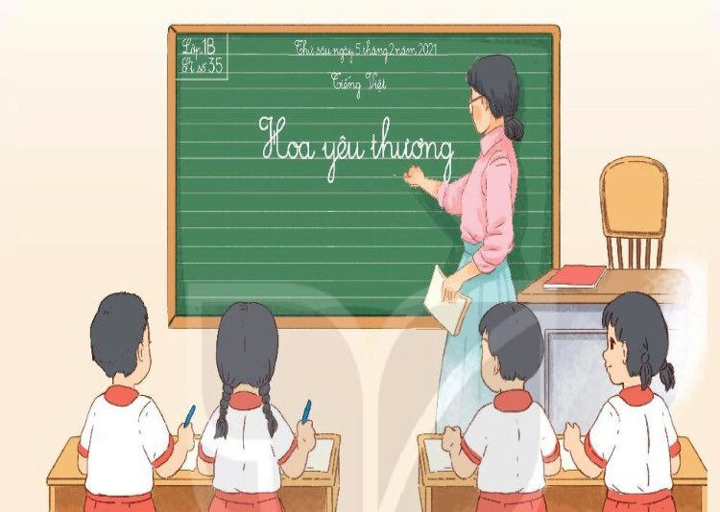
1. Khởi động
1. Quan sát tranh
Thảo luận nhóm đôi chia sẻ với bạn về các câu hỏi sau:
1. Nói về việc làm của cô giáo trong tranh.
2. Nói về thầy giáo hoặc cô giáo của em.

Slide 4
2
Đọc

Slide 5
Hoa yêu thương
Hôm nay cô giáo cho lớp vẽ những gì yêu thích. Tuệ An hí hoáy vẽ siêu nhân áo đỏ, thắt lưng vàng. Gia Huy say sưa vẽ mèo máy, tỉ mỉ tô cái ria cong cong.
Cuối giờ, chúng tôi mang tranh đính lên bảng. Mọi ánh mắt đều hướng về bức tranh bông hoa bốn cánh của Hà. Trên mỗi bông hoa ghi tên một tổ trong lớp. Giữa nhụy hoa là cô giáo cười rất tươi. Bên dưới có dòng chữ nắn nót “Hoa yêu thương”. Ai cũng thấy có mình trong tranh. Chúng tôi treo bức tranh ở góc sáng tạo của lớp.
(Phạm Thủy)

Slide 6
Vần
oay
hí hoáy
Chúng tôi treo bức tranh ở góc sáng tạo của lớp.

Slide 7
Hoa yêu thương
Hôm nay cô giáo cho lớp vẽ những gì yêu thích. Tuệ An hí hoáy vẽ siêu nhân áo đỏ, thắt lưng vàng. Gia Huy say sưa vẽ mèo máy, tỉ mỉ tô cái ria cong cong.
Cuối giờ, chúng tôi mang tranh đính lên bảng. Mọi ánh mắt đều hướng về bức tranh bông hoa bốn cánh của Hà. Trên mỗi bông hoa ghi tên một tổ trong lớp. Giữa nhụy hoa là cô giáo cười rất tươi. Bên dưới có dòng chữ nắn nót “Hoa yêu thương”. Ai cũng thấy có mình trong tranh. Chúng tôi treo bức tranh ở góc sáng tạo của lớp.
(Phạm Thủy)

Slide 8
Giải nghĩa từ ngữ:
hí hoáy
tỉ mỉ
nhụy hoa
nắn nót
sáng tạo

Slide 9
2. Đọc
Hoa yêu thương
Hôm nay cô giáo cho lớp vẽ những gì yêu thích. Tuệ An hí hoáy vẽ siêu nhân áo đỏ, thắt lưng vàng. Gia Huy say sưa vẽ mèo máy, tỉ mỉ tô cái ria cong cong.
Cuối giờ, chúng tôi mang tranh đính lên bảng. Mọi ánh mắt đều hướng về bức tranh bông hoa bốn cánh của Hà. Trên mỗi bông hoa ghi tên một tổ trong lớp. Giữa nhụy hoa là cô giáo cười rất tươi. Bên dưới có dòng chữ nắn nót “Hoa yêu thương”. Ai cũng thấy có mình trong tranh. Chúng tôi treo bức tranh ở góc sáng tạo của lớp.
(Phạm Thủy)
Đoạn 1
Đoạn 2

Slide 10
3
Trả lời
câu hỏi

Slide 11
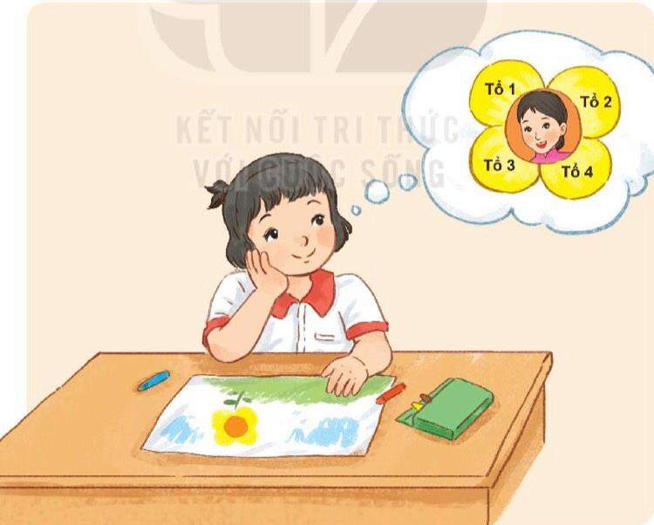
3. Tr¶ lêi c©u hái
a. Lớp của bạn nhỏ có mấy tổ?
b. Bức tranh bông hoa bốn cánh được đặt tên là gì?
c. Theo em có thể đặt tên nào
khác cho bức tranh?

Slide 12
3. Trả lời câu hỏi
a. Lớp của bạn nhỏ có mấy tổ?
a. Lớp của bạn nhỏ có 4 tổ.
b. Bức tranh được đặt tên là “Hoa yêu thương”.
b. Bức tranh bông hoa bốn cánh được
đặt tên là gì?
c. Theo em có thể đặt tên nào khác cho bức tranh?
c. …..

Slide 13
4
Viết vào vở

Slide 14
Tô chữ hoa

Slide 15
Viết câu trả lời cho câu hỏi c ở mục 3
đều thay đổi.
(….)
Bức tranh có thể đặt tên khác là

Slide 16
5
Chọn từ ngữ

Slide 17
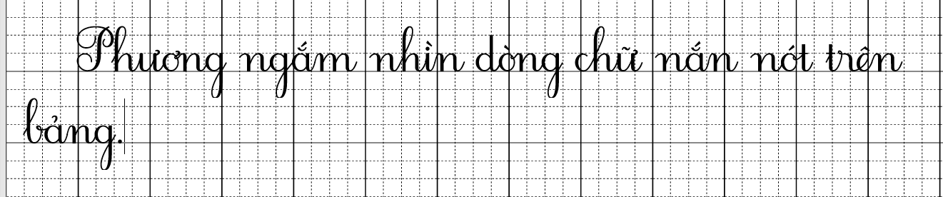
Chọn từ ngữ để hoàn thiện câu và viết câu vào vở
tô vẽ
Ddòng chữ
hí hoáy
(…)
Phương ngắm nhìn nắn nót trên bảng.

Slide 18
6
Quan sát tranh

Slide 19
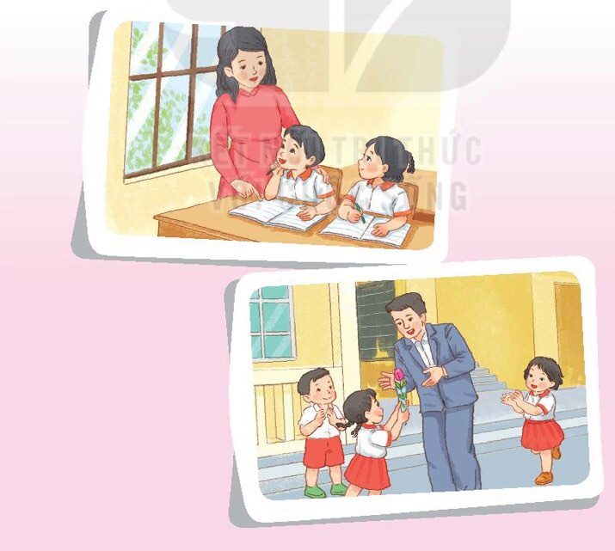
6. Quan sát tranh và dùng từ ngữ trong khung để nói theo tranh
âu yếm chúc mừng

Slide 20
7
Nghe viết

Slide 21
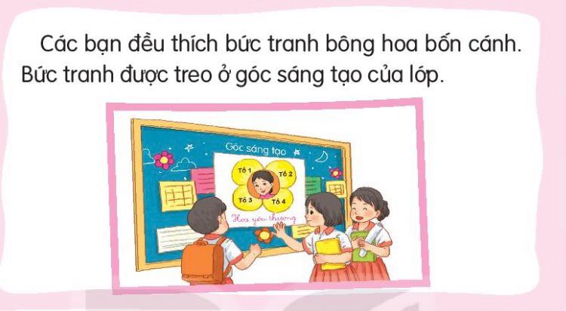
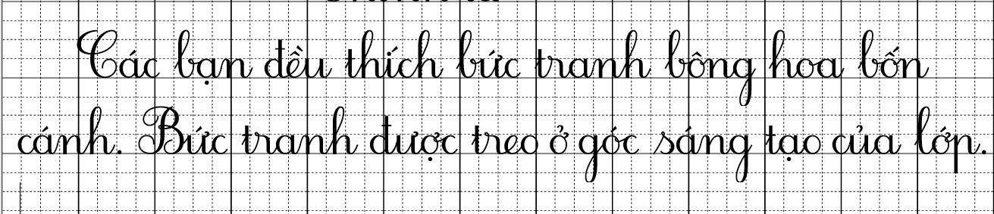

Slide 22


Slide 23
8
Chọn chữ

Slide 24
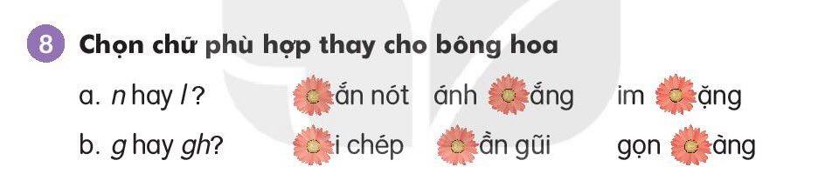

Slide 25
8. Chọn chữ phù hợp thay thế cho bông hoa
l
a. n hay l? ..ắn nót ánh ..ắng im ..ặng
n
n
gh
g
b. g hay gh? ….i chép ..ần gũi gọn ..àng
g

Slide 26
9
Vẽ

Slide 27
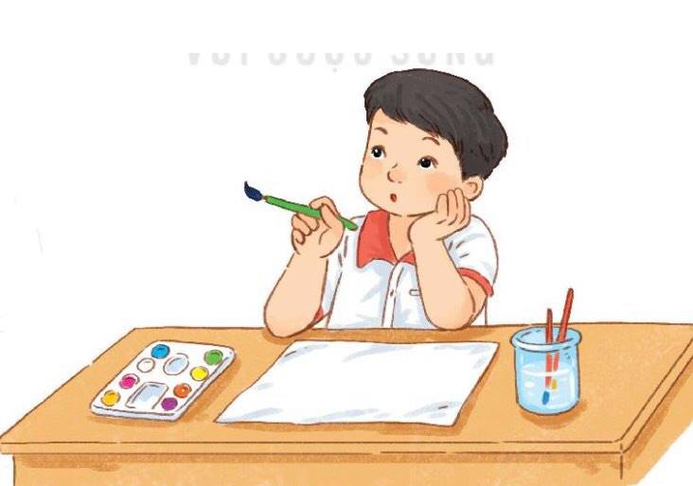
9. Vẽ một bức tranh về lớp em (lớp học, thầy cô, bạn bè,…) và đặt tên cho bức tranh em vẽ

Slide 28
10
Củng cố

